Slide 1
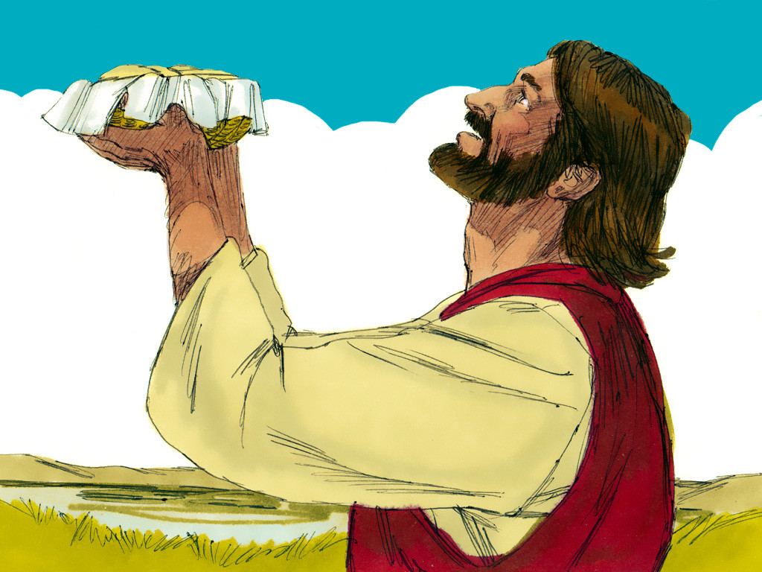
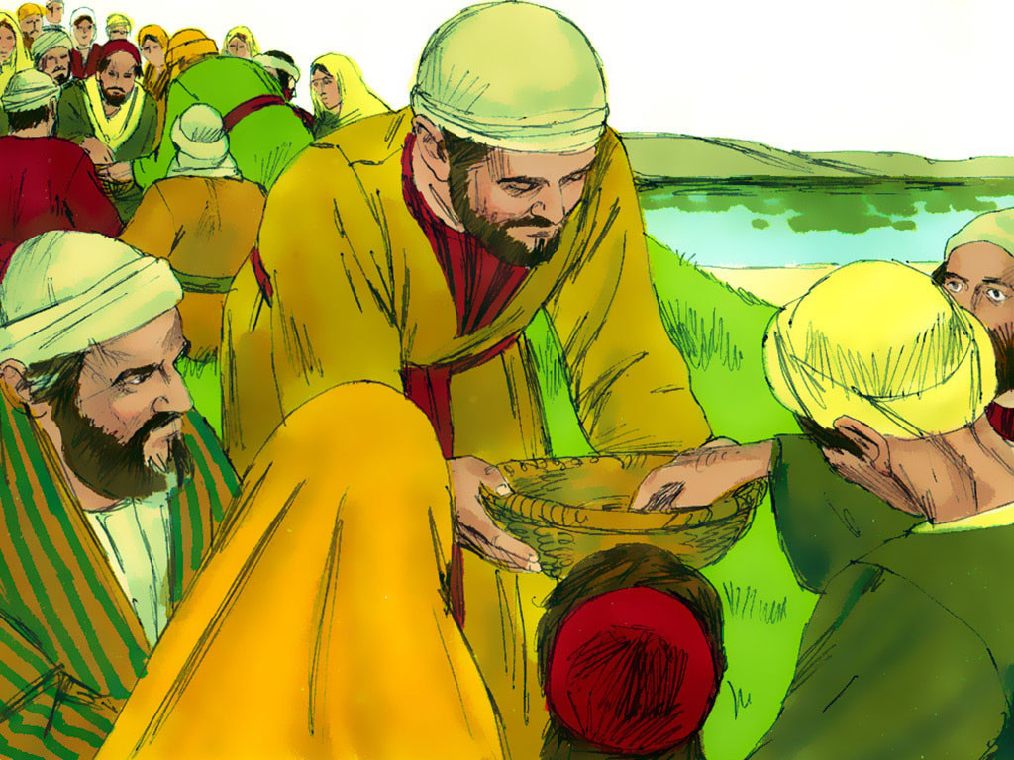

पाँच़ हज़ार लोगू कई खाणं खआअ
Big Book
Language : Bangani

Slide 2
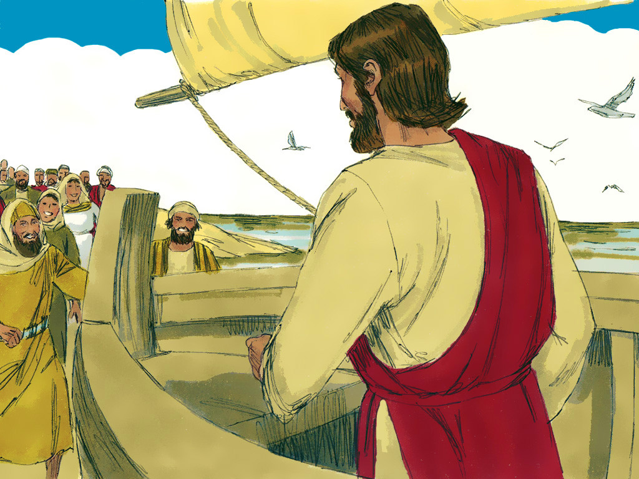
एक बैरै ईशु अज़ी तेसरै चेलै शुणशान ज़ागे दी डै।
केलाकि लोगू री बड़ी बीड़ तेसकाई आयै थी।
बॉरी लोगू ईशु डेन्दु बैरै देखॉ।

Slide 3
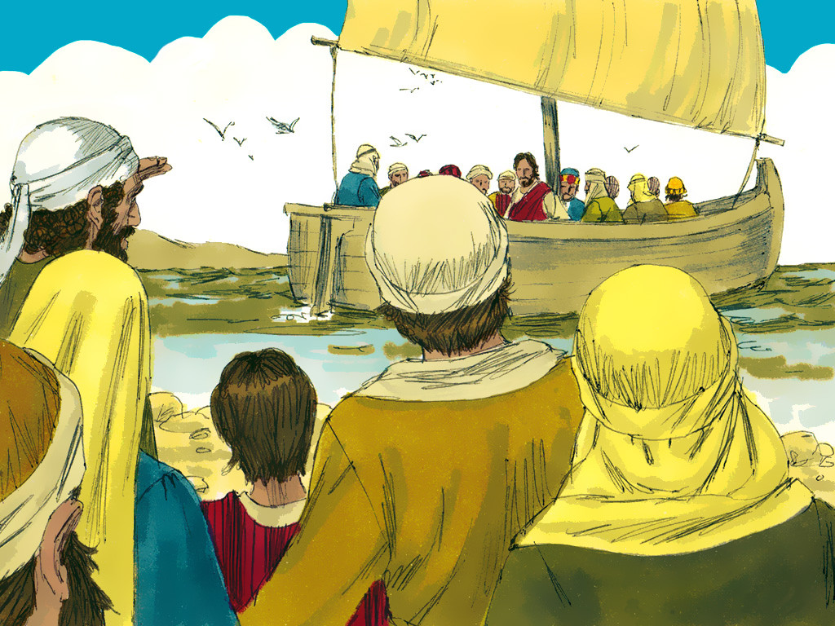
सै बीड़ तेत्कै ईशु कई अगॉणिकै पॉईच़ी।
ईशुई सै बीड़ देखिय तिऊँदी दया कॉरी।
अज़ी तिऊँकै खाणे खी बी बक्त ना मिलॉ।

Slide 4
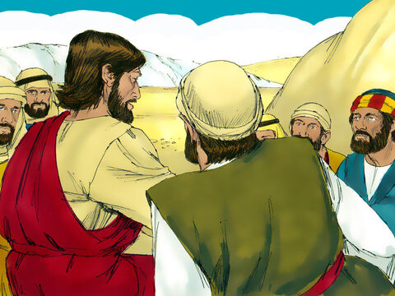
तेत्रा ईशुई बॉरी लोग ठीक कीये।
तैबै ईशु तिऊँकै बॉरी बूशै शिकान्दै लागॉ।
ज़ दूस ऑड़ॉ, अज़ी रात पॉड़दी लागी।

Slide 5
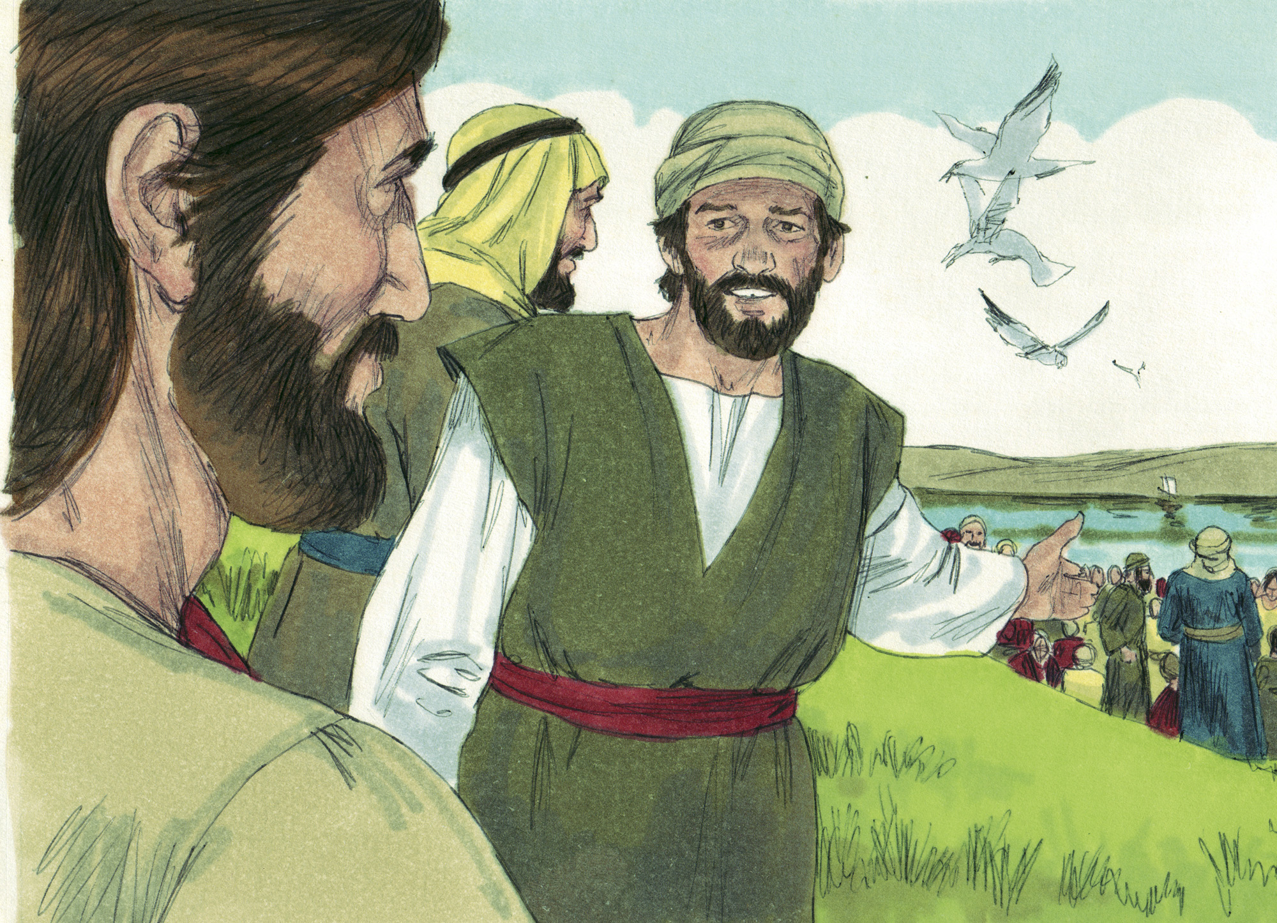
तैबै चेलऊँ ईशु आरी बोलॉ, कि ईऊँ नज़ीक रै गाऊँ दी छ़ाड़।
जेतकई ऐ आपखी खाणं आणै लै।

Slide 6
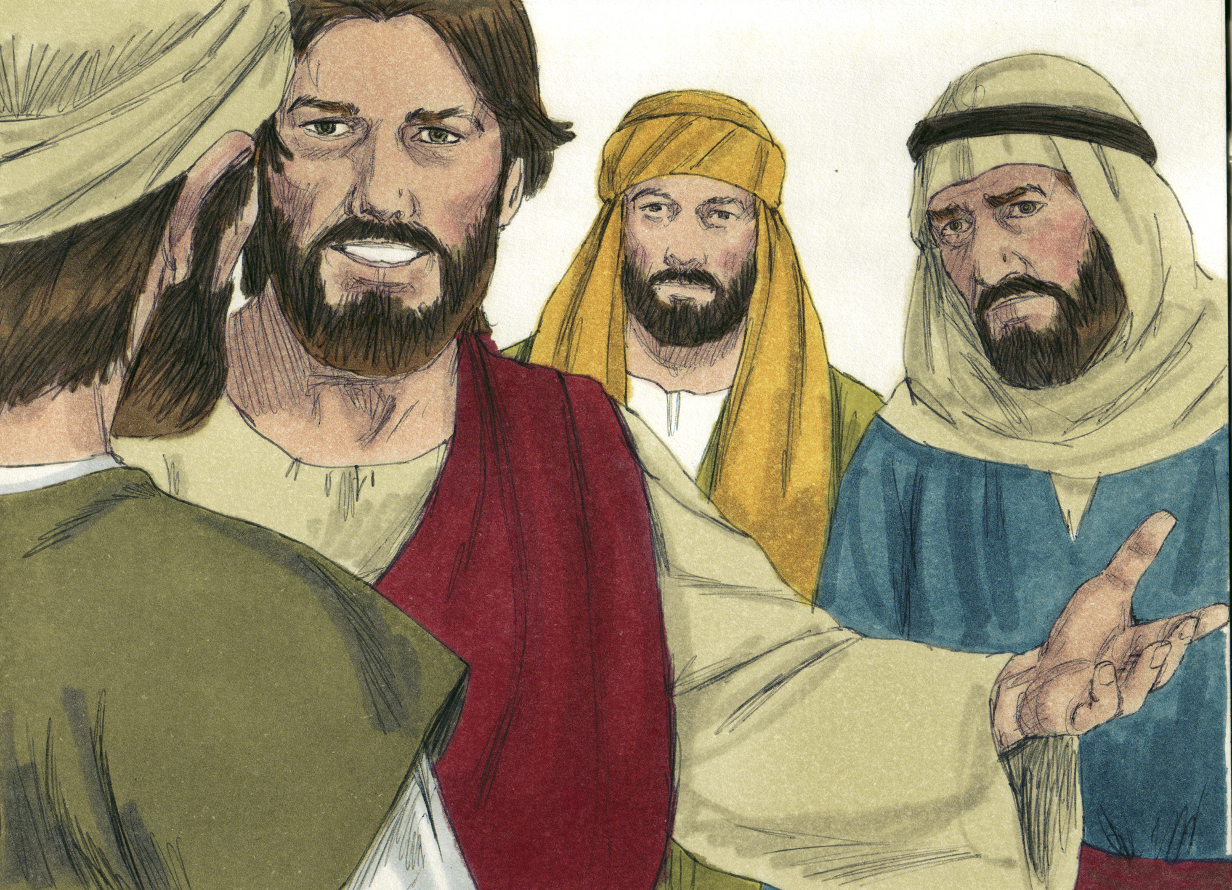
ईशुई चेलऊँ आरी बोलॉ कि तुमेई देअ ईऊँखी खाणं।
चेलऊँ ईशु आरी बोलॉ, कि ईऊँखी तै दुई शौ दिनार री रोटियै बी कम पॉड़ै।

Slide 7
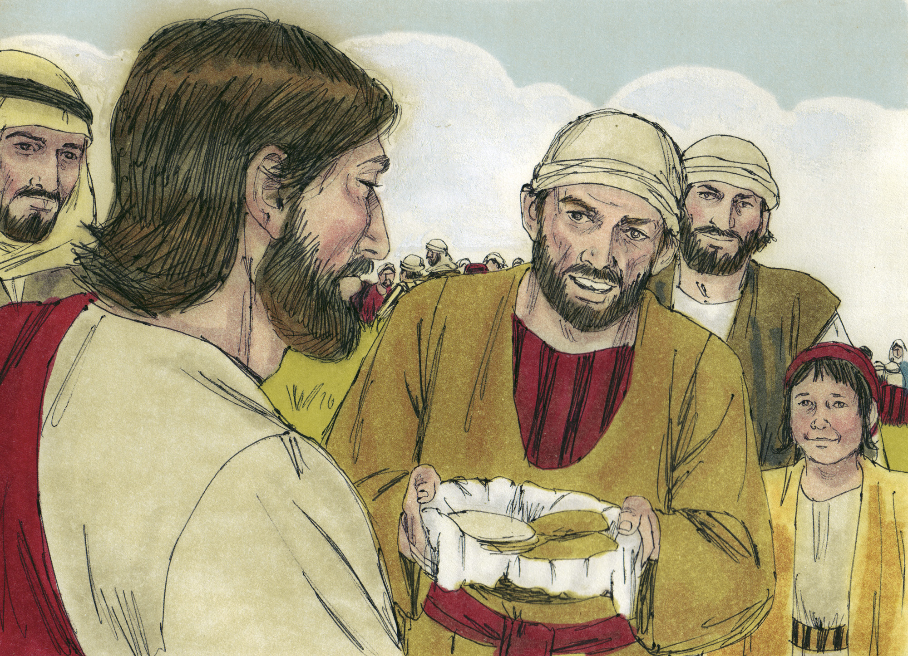
ईशुई तिऊँ आरी बोलॉ, कि देखॉ कि तुम्कै केती रोटियै?
तिऊँ पत्तॉ कॉरिय बोलॉ, कि पाँच़ रोटी अज़ी दुई माछ़ी।

Slide 8
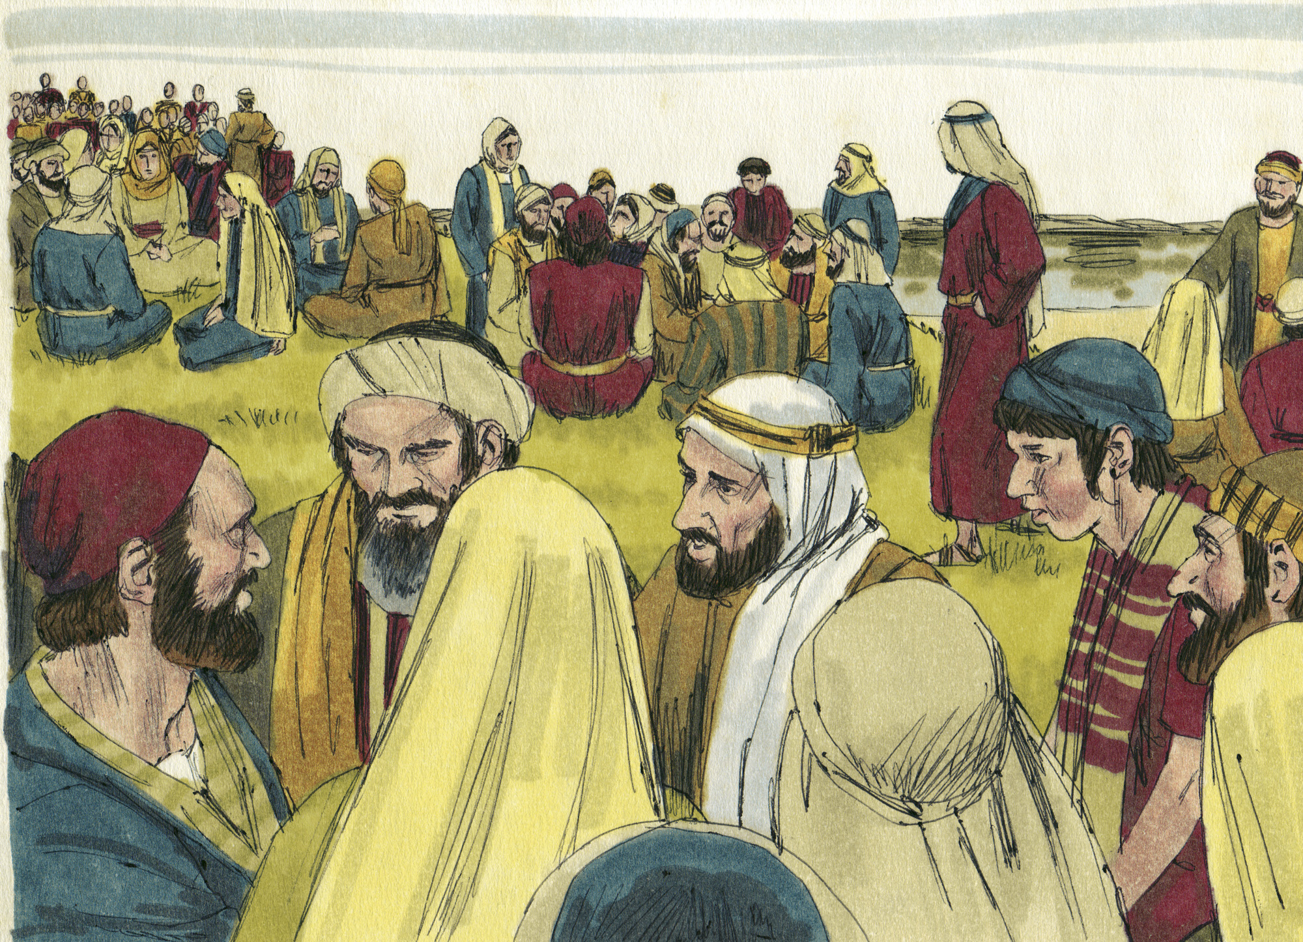
ईशुई तिऊँ आरी बोलॉ, कि सारीऊँ दॉनी बोशाळ।
तैबै चेलऊँ सारै लोग शौ-शौ अज़ी पचाश-पचाश की री खुमळिऊँ दी बोशाळै

Slide 9
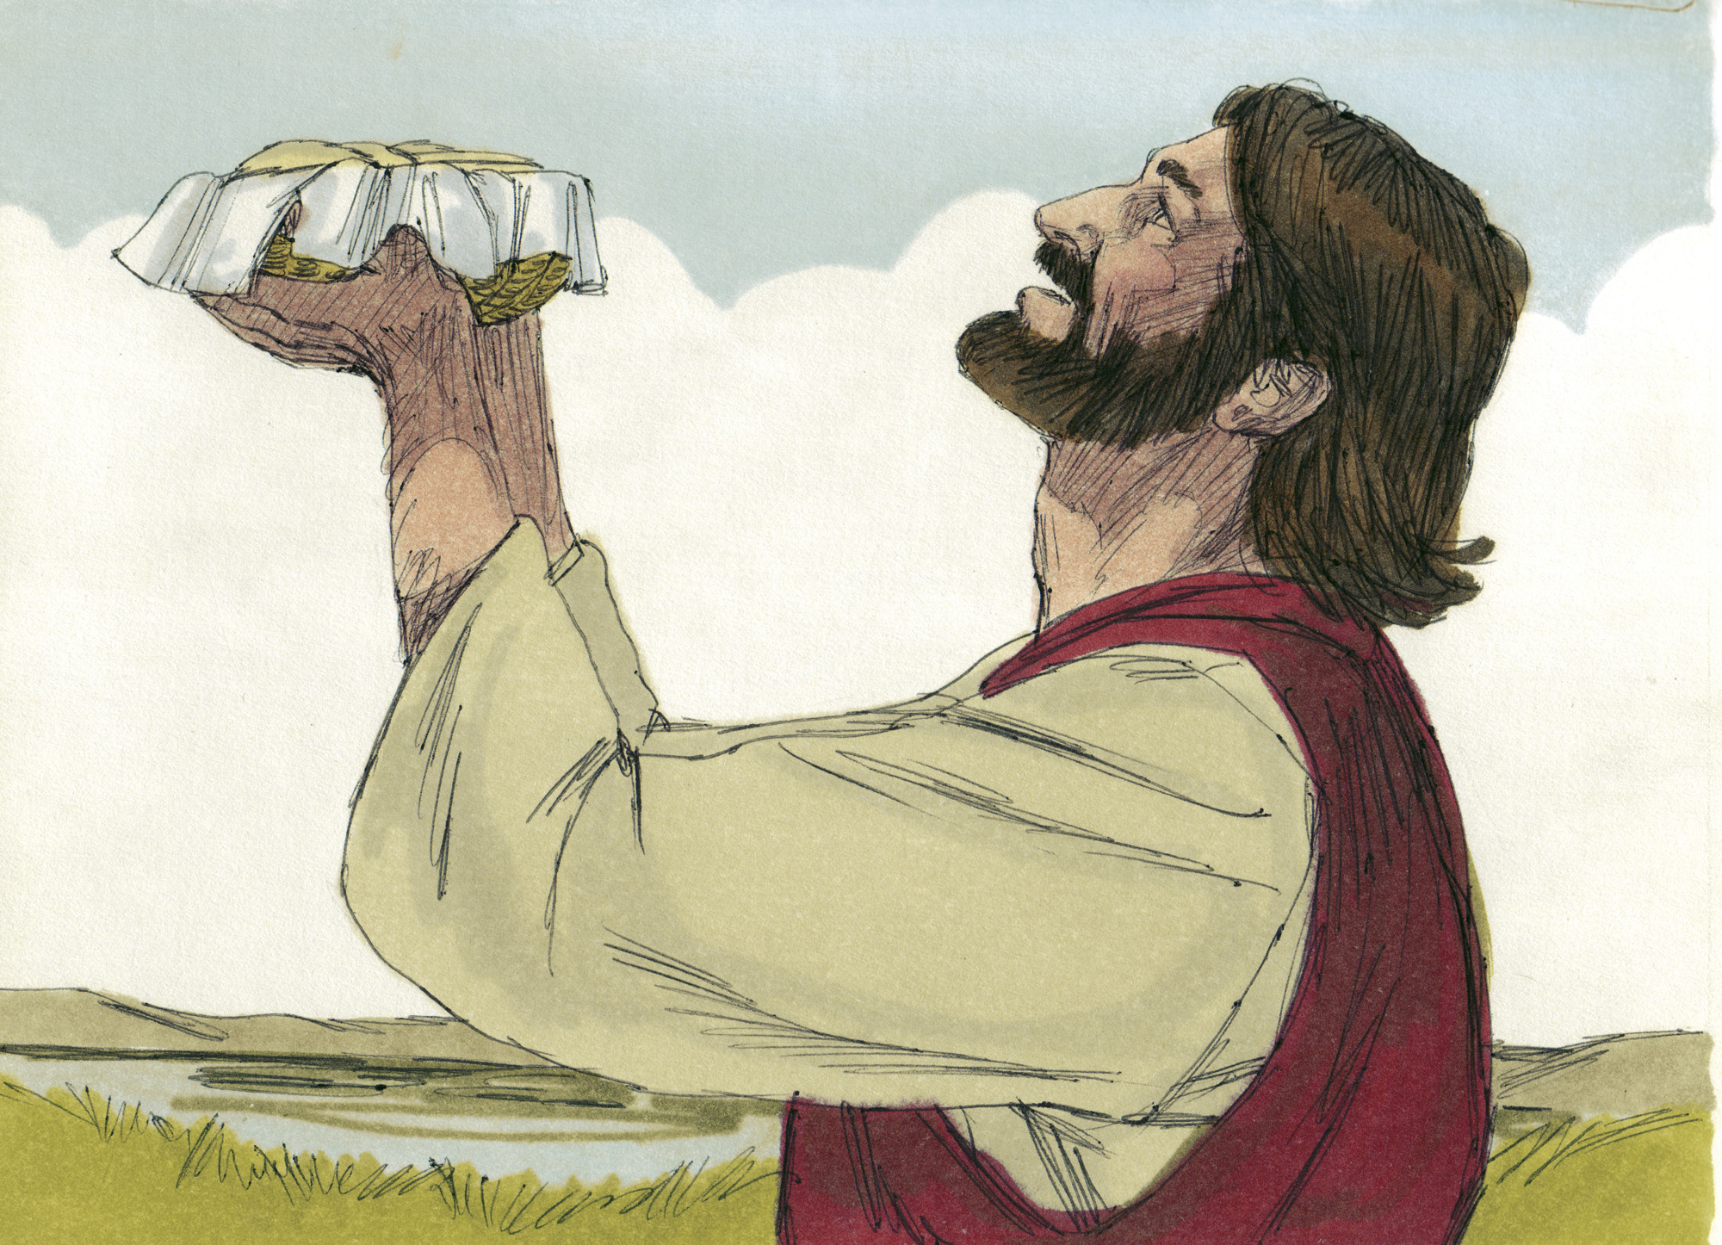
ईशुई पाँच़ रोटी अज़ी दुई माछ़ी आपड़ै आथै दी नीं।
स्वर्ग खी देखिय परमेश्वर रॉ दन्यवाद कीय।
तैबै ईशुई रोटी रै टुकडै चोड़िय चेलऊँ कै देणैं।
अज़ी दुई माछ़ी रै बी टुकड़ै कॉरिय सारीऊँ खी देणैं।

Slide 10
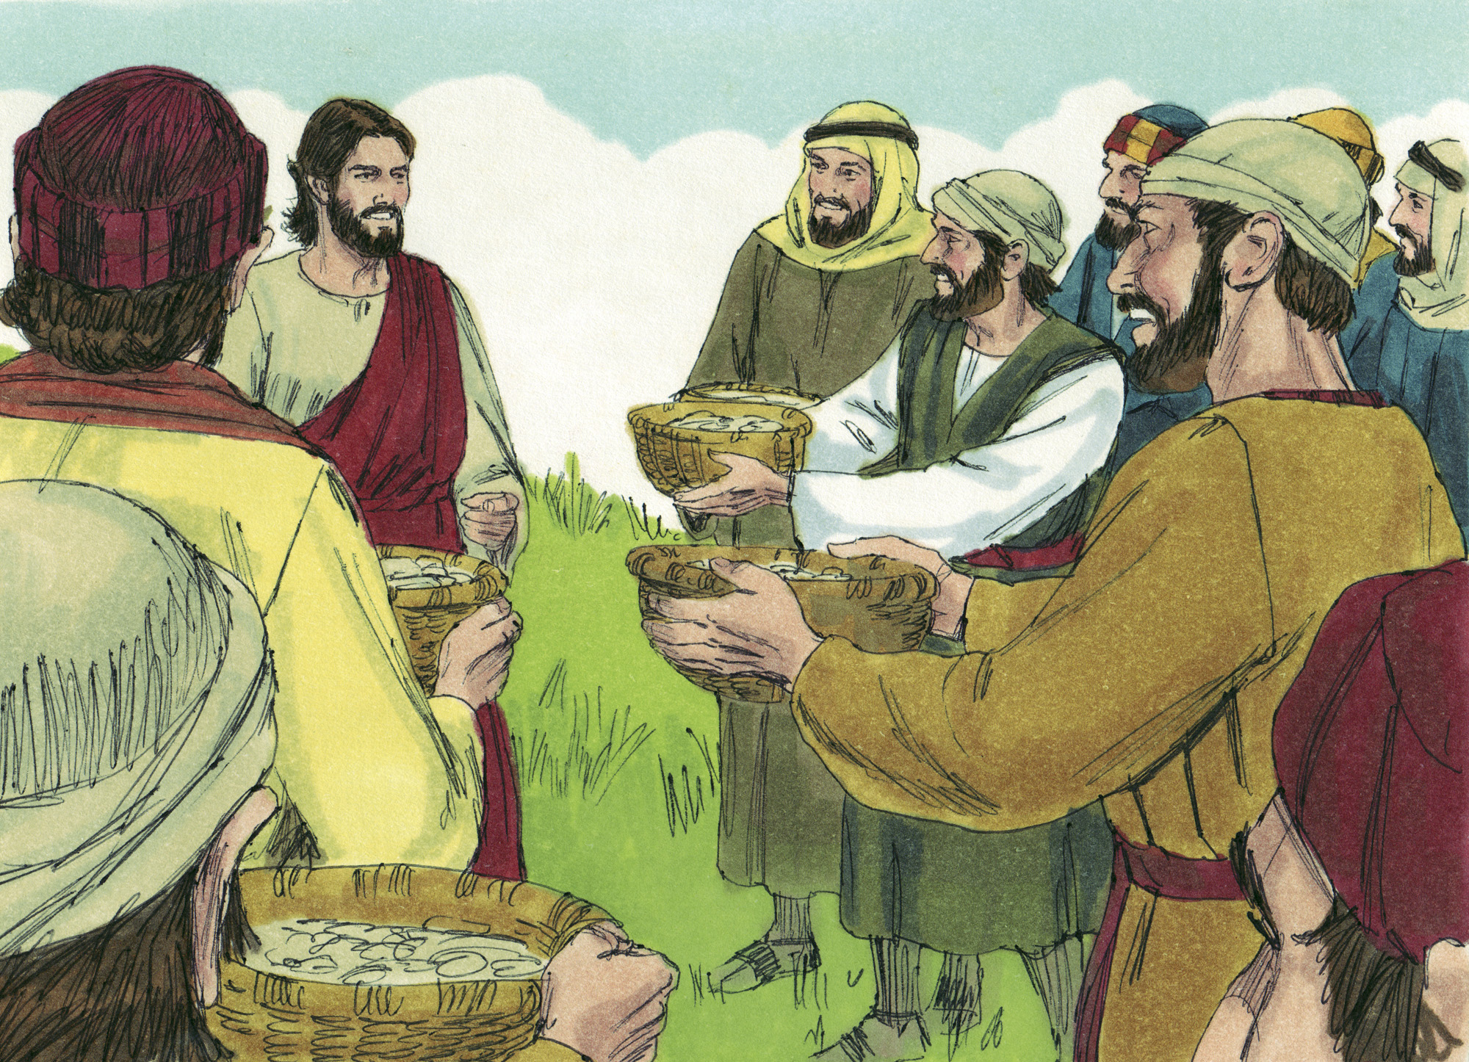
पाँच़ रोटी अज़ी दुई माछ़ी कई पाँच़ हज़ार लोगू खाणं खाईय डॉटी गोऐ।
खाणं खाईय बी रोटिऊँ री बारा टोकरी बॉच़ी।
ज़ीऊँ रोटी खाई तिऊँ माईं पाँच़ हज़ार तै मर्द थै।

Slide 11

बंगाणी भाषा मसिही समिति
Prepared by CBL

